Slide 1
Crisis - Management
(Lectures)
Smagulov Askar Candidate of Economic Sciences, Associate Professor of the Department " Management"

Slide 2

Chapter 8L8. Marketing strategies in crisis management
Purpose: familiarize students with the
strategies in crisis management
A. Learning Objectives: a. Disclose matters:
Strategic segmentation (concept, strategic management and strategic zone of economic centres).
The main areas of the strategy of the firm's conduct on the market (according to M. Porter).
Types of business strategy. Identification and selection of company strategy.
Progress strategy.
B. To achieve result: students will gain knowledge, by definition, the choice of strategy, its implementation phases

Slide 3
Marketing
This system of organization and management of the supply activities of the company in the developed market economies, including:
the development of products (services),
the Organization of logistics bringing the (selling) to specific consumers,
pricing on sold goods,
sales promotion goods,
market,
competitors and marketing channels.

Slide 4
The task of marketing
Organization for the harmonization of resources of the company with the demands of consumers.
The result:
providing consumers with services that meet their needs,
receiving by company by increasing product sales profits necessary for its smooth and efficient operation and better meet consumer needs in the future

Slide 5
Marketing in the management of the company
External environment – PESTLE
Goals of Marketing: Develop Demand, Volume of Sales and Market Share
Mission
Goals of Management – provide sustainable development of the company

Slide 6
Business success!
The essence of strategic management
Strategic analysis:
analysis of external business environment;
analysis of the resource potential of the enterprise (internally).
Definition of enterprise policy (definition of purpose).
3. Basic strategy formulation and selection of alternatives:
definition of basic strategy;
the choice of strategic alternatives.
4. Formulation of functional strategies:
marketing strategy;
financial strategy;
RESEARCH and DEVELOPMENT strategy;
production strategy;
social strategy;
organizational change strategy;
environmental strategy.
5. The formation of product strategy (business projects).

Slide 7
1. Strategic segmentation (concept, Strategic Management Zones and Strategic Business Units)
 | Area of demand
Technology-1 SMZ-1 |  | Technology-2 SMZ-2 | Environment
 | Production of homogeneous groups of goods
Strategic development |  | Securing profits | Фирма
SBU |  | Subdivision current commercial activity

Slide 8
2. The main areas of the strategy of the firm's behavior on the market (according to M. Porter)
Reduction of production costs
Specialization in the production
of goods/services
The concentration on
the market segment
Strategy leadership in the struggle to reduce costs
Differentiation strategy
Focused strategy

Slide 9

3. Strategy types
When defining the strategy
1. What kind of business or activity should be stopped?
2. What kind of business or activity to continue?
3. In what business to move?

Slide 10
3. Types of business strategies (continued)
MASTER DEVELOPMENT STRATEGY
Concentrated growth strategy
strategy strengthen the market position
market development strategy (search for new markets)
product development strategy
Integrated growth strategy
backward vertical integration strategy
the strategy going forward vertical integration
The strategy of diversified growth
strategy centered diversification
horizontal diversification strategy
conglomerate diversification strategy
Reduction strategy
strategy to eliminate
the strategy of "harvest"
reduction strategy
cost reduction strategy

Slide 11
Vertical Integration Strategies
Gain Control Over --
Distributors
Suppliers
Competitors

Slide 12
Forward Integration Strategies
Gain Control Over --
Distributors
Retailers

Slide 13
Forward Integration Strategies
Guidelines --
Current distributors – expensive or unreliable
Availability of quality distributors – limited
Firm competing in industry expected to grow markedly
Firm has both capital & HR to manage new business of distribution
Current distributors have high profit margins

Slide 14
Backward Integration Strategies
Ownership or Control --
Firm’s suppliers

Slide 15

Ключевые факторы выбора стратегии фирмы
сильные стороны отрасли и сильные стороны фирмы
цели фирмы
интересы и отношение к стратегии высшего руководства
финансовые ресурсы фирмы
квалификация работников фирмы
обязательства фирмы по предыдущим стратегиям
степень зависимости фирмы от внешней среды
временной фактор

Slide 16
Подход Томпсоном и Стриклендом для уяснения текущей стратегии
В н е ш н и е ф а к т о р ы:
В н у т р е н н и е ф а к т о р ы:
• размах деятельности фирмы и степень разнообразия производимой продукции, диверсифицированность фирмы;
• общий характер и природа недавних приобретений фирмы и продаж ею части своей собственности;
• структура и направленность деятельности фирмы за последний период;
• возможности, на которые была ориентирована фирма в последнее время;
• отношение к внешним угрозам.
• цели фирмы;
• критерии распределения ресурсов и сложившаяся структура капиталовложений по производимой продукции;
• отношение к финансовому риску как со стороны руководства, так и в соответствии с реальной практикой и осуществляемой финансовой политикой;
• уровень и степень концентрации усилий в области НИОКР;
• стратегии отдельных функциональных сфер (маркетинг, производство, кадры, финансы, научные исследования и разработки).

Slide 17
4. Матрица выбора стратегии Томпсона и Стрикленда
Быстрый
II квадрант стратегий
Пересмотр стратегии концентрации
Горизонтальная интеграция или слияние
Сокращение
Ликвидация
Слабая конкурентная
рост рынка
I квадрант стратегий
Концентрация
Вертикальная интеграция
Центрированная диверсификация
Сильная конкурентная
позиция
III квадрант стратегий
Сокращение расходов
Диверсификация
Сокращение
Ликвидация
Медленный
позиция
IV квадрант стратегий
Центрированная диверсификация
Конгломеративная диверсификация
Совместное предприятие в новой области
рост рынка

Slide 18
5. Стадии выполнения стратегии
Процесс планирования стратегии
1. Определение миссии
10. Оценка, контроль и формирование новой стратегии
или
Корректировка стратегических задач
9. Оперативное управление
2. Анализ внутренней среды
8. Формирование бюджетов
3. Формулировка целей
7. Проведение структурных изменений
4. Планирование стратегии
5. Постановка задач
6. Разработка планов

Slide 19
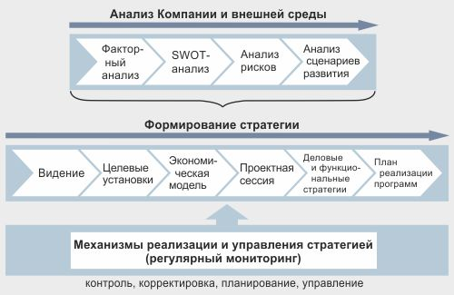
Основные этапы стратегического управления:
1. Определение сферы деятельности и разработка миссии организации.
2. Разработка долговременных и краткосрочных целей деятельности организации.
3. Разработка стратегии достижения целей деятельности.
4. Реализация стратегии организации.
5. Оценка эффективности стратегии по результатам деятельности организации и введение корректирующих воздействий.

Slide 20

Оценка выбранной стратегии
Приведет ли выбранная стратегия к достижению фирмой своих целей?
Соответствие выбранной стратегии состоянию и требованиям окружения
Соответствие выбранной стратегии потенциалу и возможностям фирмы
Приемлемость риска, заложенного в стратегии.
Оценка оправданности риска проводится по трем направлениям:
реалистичны ли предпосылки, заложенные в основу выбора стратегии;
к каким негативным последствиям для фирмы может привести провал стратегии;
оправдывает ли возможный положительный результат риск потерь от провала в реализации стратегии.

Slide 21
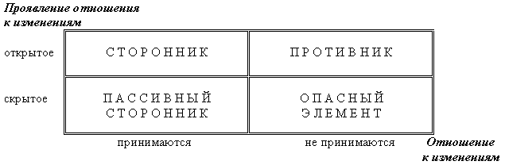
Преодоление сопротивлений к изменениям
Коттер и Шлезингер определили четыре основные причины того, почему люди могут сопротивляться изменениям. К ним относятся:
  узкособственнический интерес;
  непонимание и недостаток доверия;
  различия в оценке ситуации;
  низкий уровень готовности к изменениям.
Другие причины сопротивления изменениям:
  влияние коллег;
  усталость от изменений;
  предыдущий неудачный опыт изменений.
Отношение к изменениям – как правило, комбинация состояний двух факторов:
Принятие или непринятие изменения

Slide 22

Способы преодоления сопротивления
обучение;
пропаганда нового, информирование по важнейшим аспектам изменений;
участие в процессе подготовки изменений;
усиление мотивации к изменениям;
помощь и поддержка;
переговоры;
привлечение к процессу принятия решений;
принуждение.

Slide 23
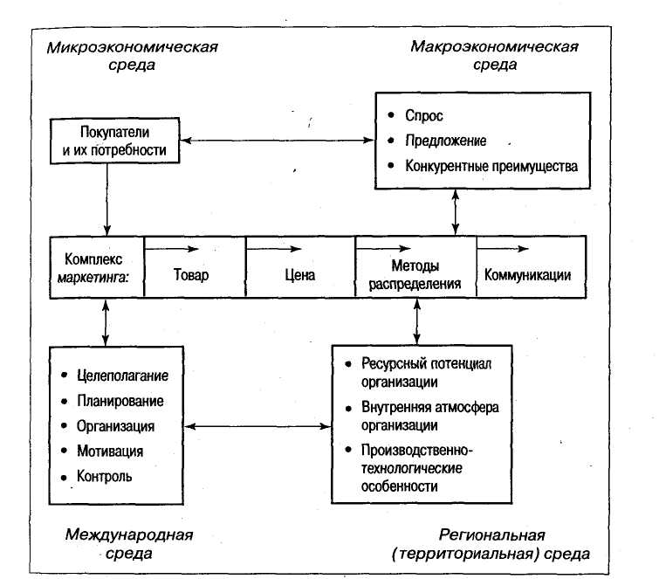
Объекты и средства маркетинга

Slide 24
Базовые принципы маркетинга
1. Учет потребностей, состояния и динамики спроса и конъюнктуры рынка при принятии хозяйственных решений, ориентированных на достижение лучших конечных финансовых результатов.
2. Создание условий для максимального приспособления производства к требованиям рынка, структуре спроса исходя не из сиюминутных выгод, а из долгосрочной перспективы, что предполагает выявление неудовлетворенных запросов покупателей, анализ факторов, влияющих на разработку, производство и сбыт того, в чем покупатель заинтересован.
3. Воздействие на рынок, покупателя с помощью всех доступных в цивилизованном обществе средств (например, через рекламную деятельность).
4. Внимательное отношение к прогнозным исследованиям рынка для определения направленности в деятельности организации, а затем — к разработке на их основе товаров (продукции, услуг), в наибольшей степени удовлетворяющих потребности покупателей.
5. Нацеленность на явно выраженный коммерческий результат, что для организации сводится к овладению планируемой долей рынка соответственно ее долгосрочным целям, а это в свою очередь приводит к устойчивому достаточному размеру прибыли.

Slide 25
Цель маркетинга кризисных ситуациях
обеспечение условий получения необходимых денежных средств (достаточной прибыли) организации от увеличения объема сбыта производимой ею продукции.

Slide 26
Задачи маркетинга в условиях АКМ
✓ анализировать состояние рынка, деятельность конкурентов, их сильные и слабые стороны;
✓ организовать покупки материально-технических ресурсов, необходимых для производства продукции с меньшими затратами;
✓ организовать продажи продукции организации, решая при этом задачу увеличения объема продаж и повышения рентабельности продаж продукции;
✓ привлекать новых покупателей, изучать потребности в другой (близкой к изготавливаемой) продукции, других типах услуг для потребителей;
✓ получение повторных заказов;
✓ поиск долгосрочных контрактов;
✓ использование активных каналов сбыта;
✓ применение эффективного ценообразования (скидки, продажу в кредит);
✓ способность удовлетворить потребности разных групп потребителей;
✓ организовать обратную связь от потребителей к производству и рассматривать претензии потребителей продукции и услуг.

Slide 27
Алгоритм разработки успешной маркетинговой стратегии
ШАГ 1. Аудит рынка
ШАГ 2. Ситуационный анализ: оценка потенциала рынка и устойчивости компании на рынке.
ШАГ 3. Разработка (корректировка) стратегических целей маркетинга.
ШАГ 4. Разработка альтернативных вариантов стратегии маркетинга.
ШАГ 5. Сравнительный анализ альтернативных вариантов стратегии.
ШАГ 6. Выбор и окончательная компоновка антикризисной стратегии маркетинга. Уточнение целей антикризисной стратегии
ШАГ 7. Разработка плана и программы антикризисных мероприятий.
ШАГ 8. Анализ и оптимизация стратегически значимых бизнес-процессов.
ШАГ 9. Реализация и анализ эффективности антикризисной стратегии маркетинга.

Slide 28
Типология антикризисных маркетинговых стратегий
Стратегия возвращения предприятия на рынок
Стратегия развития рынка
Стратегия разработки товара
Стратегии диверсификации
Стратегии ухода с рынка (ликвидация предприятия как хозяйствующего субъекта или подразделения)

Slide 29
Стратегия возвращения предприятия на рынок
появление предприятия на прежнем рынке со своими товарами или услугами, не являющимися новинкой для данного рынка и также имеющимися у конкурентов.
Для реализации этой стратегии необходимо улучшение организации маркетинга и сбыта:
обучение персонала,
создание отдела маркетинга,
проведение исследований по анализу рынка,
интенсификация деятельности по продвижению товара
введение послепродажного сервиса.
Рассматриваемая стратегия наименее затратная для восстановления платежеспособности предприятия, особенно для того случая, когда ниша осталась не занятой конкурентами или рынок продолжает расширяться.
Такая стратегия применяется для предприятий с продукцией, пользующейся рыночным спросом. Реализуется на начальном этапе восстановления нормальной деятельности предприятия.
Для оздоровления предприятий резиново-технической промышленности, машиностроения, мебельной, текстильной промышленности, производства строительных материалов.

Slide 30
Стратегия развития рынка
Предприятие расширяет сбыт своих товаров и (или) услуг в результате поиска и создания новых рынков сбыта.
Для реализации этой стратегии необходимо:
установление новых прямых контактов с потребителями продукции (в том числе на экспортных рынках),
активизация создания на новых рынках дилерской сети,
внедрение инструментов анализа конкуренции (оценка показателей, сбор информации, оценка продукции и т.д.),
планирование и проведение рекламной кампании.
Данная стратегия оправдана тогда, когда предприятие стремится расширить свой рынок проникновением на новые географические рынки за счет сокращения издержек и повышения качества, т.е. роста конкурентоспособности продукции.

Slide 31
Стратегия разработки товара
Осуществляется посредством создания принципиально новых или модификации выпускаемых товаров, уже имеющихся на старых рынках.
Применяется для предприятий, не имеющих продукции, пользующейся спросом у покупателей, а также, если уже имеются разработки товара рыночного спроса.
Данная стратегия требует вложения дополнительных финансовых средств в разработку, освоение и продвижение на рынок нового товара.
Это рискованная стратегия для кризисного предприятия, в том числе в поиске источника финансирования. В то же время при переориентации ассортимента на запросы платежеспособных клиентов может оказаться единственной возможностью оживления деятельности, притока инвестиционных ресурсов.

Slide 32
Стратегии диверсификации
Предполагает, что предприятие пытается выйти на новые рынки, для чего вводит в свой ассортимент новые товары.
Рискованная стратегия, она может потребовать больших инвестиций.
В условиях недостаточной информированности о запросах клиентов и их финансовом благополучии такое обстоятельство является затруднительным для предприятий, имеющих большие долги.
Стратегия предполагает разработку новых продуктов, внедряемых на новые рынки.

Slide 33
Стратегии ухода с рынка
Ликвидация предприятия как хозяйствующего субъекта или подразделения.
Стратегия принимается только после тщательного анализа экономической (продолжения функционирования) и ликвидационной стоимостей.
Ликвидация предприятия может быть как добровольной, так и принудительной (по требованию кредиторов через суд). Расчет ликвидационной стоимости (стоимости предприятия, выставляемого на продажу) основан на оценке рыночной стоимости активов и обязательств.
Для ликвидации (продажи) активов предприятие вынуждено платить комиссионные посредникам, нести расходы на демонтаж, снижать цену против рыночной стоимости для обеспечения ликвидности.
Ликвидационная стоимость — это ожидаемая выручка (после всех затрат и налогов) от продажи активов предприятия.
В процессе разработки и принятия антикризисной стратегии предприятия-должника желательна концентрация усилий на поиске оптимального варианта, требующего минимум затрат начального этапа и обеспечивающего в перспективе максимум отдачи от инвестиций.

Slide 34
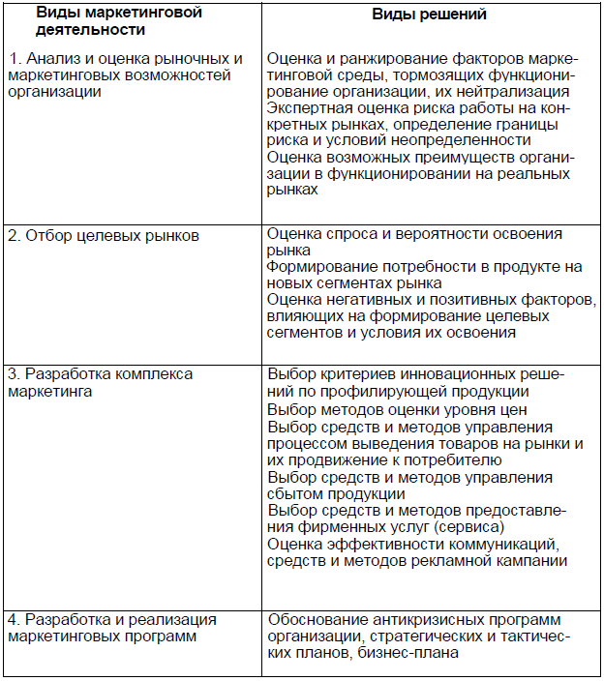
Направления антикризисных управленческих решений

Slide 35
Факторы ценообразования
1. Обеспечение выживаемости организации, когда необходимо устанавливать минимально возможные цены, так как выживание (продолжение процесса производства) важнее прибыли. Когда обеспечена нормальная устойчивость организации, цена будет обеспечивать максимизацию прибыли при условии улучшения потребительских свойств и качества продукции.
2. Влияние издержек. Минимальная цена продукции определяется издержками на ее изготовление, максимальная цена продукции — спросом на нее на рынке. Цена должна полностью покрывать издержки производства и сбыта продукции плюс минимум прибыли.
3. Влияние спроса. Цена продукции организации сказывается на ее спросе на рынке. Зависимость между ценой продукции и спросом на нее отражается на кривой спроса, т.е. на изменении спроса при разных ценах.
4. Влияние конкуренции. Цены на продукцию организации должны учитывать цены на продукцию конкурентов и ее объем на рынке. Цены различных конкурентов дают средний уровень цен.

Slide 36
Основные методы ценообразования на продукцию
а) метод, основанный на модели: «издержки + прибыль». На себестоимость товара начисляется определенный коэффициент прибыли, размер которого варьируется в широких пределах и зависит от вида и качества товара. Этот метод применяют часто из-за того, что организация больше знает о своих издержках, чем о спросе на свою продукцию;
б) метод, базирующийся на уровне текущих цен на рынке. Организация исходит из цен конкурентов, назначает цены на уровне ниже или выше цен основных конкурентов, в зависимости от потребительских свойств своей продукции;
в) метод, связанный с безубыточностью и обеспечением необходимой прибыли. Методика основывается на построении графика безубыточности

Slide 37
График безубыточности для определения целевой цены товара
ТБ =
Постоянные издержки
Цена — переменные издержки на единицу продукции
тыс. KZT
1000
Валовой доход
800
Целевая прибыль
Суммарные издержки
600
400
Постоянные издержки
200
0
Объем продаж (тыс. шт.)
10
20
30
40
50

Slide 38

Assignment
Study the material;
Elaborate disclosure Kazakhstani business strategy types, using classification M. Porter (слайд 8) и слайд 10;
Case Study «AvtoVAZ: a strategy for 2020».
View the video yourself and answer questions:
https://mail.google.com/mail/?pli=1#inbox/1489c6b09e9f9159?projector=1
(1). Who is a partner in the alliance with the AvtoVAZ
and owns a controlling?
(2). How to implement the strategy?
(3). The benefits of the Alliance?
(4). How many suppliers at AvtoVAZ?
(5). How much years restructured debt AvtoVAZ?
(6). What new approach applied to car dealers? How many dealers and planned?
(7). How much decreased the number of defects? How that achieved?
(8). What market segment is targeted production of AvtoVAZ?

